Slide 1
银联企业网银支付产品

Slide 2
银联企业网银支付产品介绍
产品定义
银联企业网银支付产品（以下简称B2B支付产品）以商业银行企业网银为基础，为B2B电子商务提供全面的网上支付及清算对账服务。
服务对象
支持境内外商户和机构的企业网银B2B支付交易。
交易类型
支持消费及其后续类相关交易，包括B2B消费、退货和交易状态查询。
B2B支付
功能特点
与商户直联各银行网银的用户体验一致； 商户端接入各银行网银的接口统一； 清算、对账、退款等业务处理统一。
支持银行
目前支持14家银行：工商银行、农业银行、建设银行、交通银行、招商银行、中信银行、民生银行、华夏银行、光大银行、中国银行、浦发银行、平安银行、东亚银行、广发银行。 后续企业网银的支持数量将持续增加。

Slide 3
产品优势
企业在线支付面临的问题
银联B2B产品优势
增加商业机会、开拓新市场，提升经济效益
促进买卖双方信息交流，节约营销成本
提升交易效率，降低销售成本
改善服务水平，提高客户满意度
改善信息管理和决策水平
众多增值服务助理企业提升市场竞争力
企业订单金额大，风险高
需要一个公信力强的第三方支付服务机构来为其提供互联网支付服务
直接网银支付资金流和信息流被割裂
交易管理不方便，多行对账耗费人力成本
行业交易模式多样化
现有支付平台和银行网银无法提供完整的
解决方案
企业账户支付受理渠道有限
商户无法实现跨行收款等功能
传统模式资金回笼速度慢
企业需要提高资金周转速度

Slide 4
B2B支付模式介绍
B2B支付产品存在两种支付模式，如下：
模式一、商户端展示银联在线支付企业网银
企业用户在商户页面选择银联在线支付Logo,跳转支付银联在线支付网关后选择B2B银行Logo 。
模式二、商户端展示银行企业网银（企业网银logo前移）
企业用户在商户页面选择B2B银行Logo。
比较
两种模式仅在B2B银行选择上不同，在后续支付流程上一致。

Slide 5
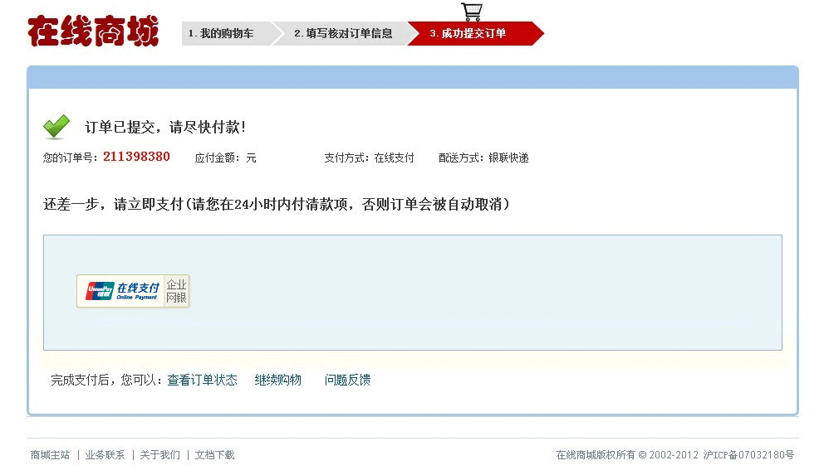
B2B支付流程示例
步骤一、 用户在支付页面选择支付LOGO
模式一：商户端展示银联在线支付企业网银
1）用户在商户页面选择银联在线支付LOGO
在商户订单确认页，选择
银联在线支付企业网银

Slide 6
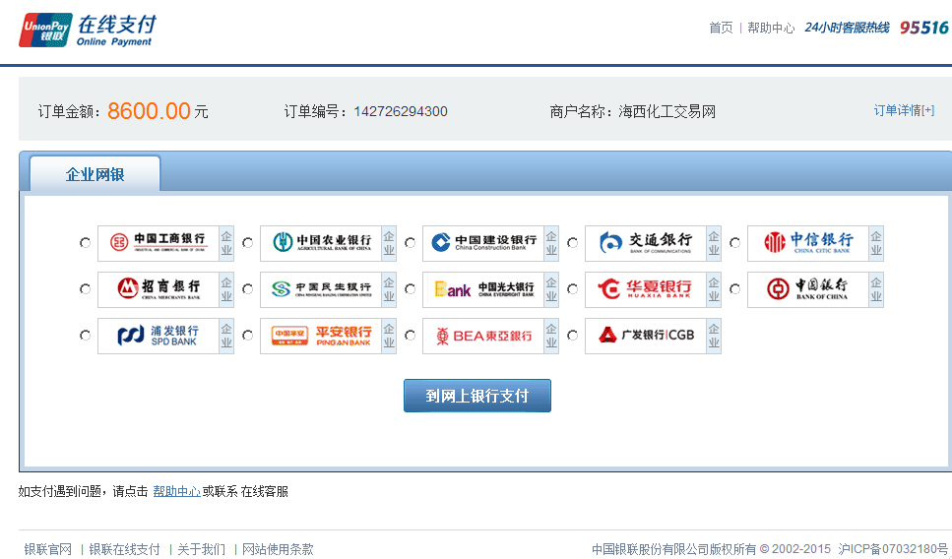
B2B支付流程示例
步骤一、 用户在支付页面选择支付LOGO
模式一：商户端展示银联在线支付企业网银
2）用户在商户页面选择银联在线支付LOGO后， 跳转至银联在线支付B2B网关选择企业网银LOGO。

Slide 7
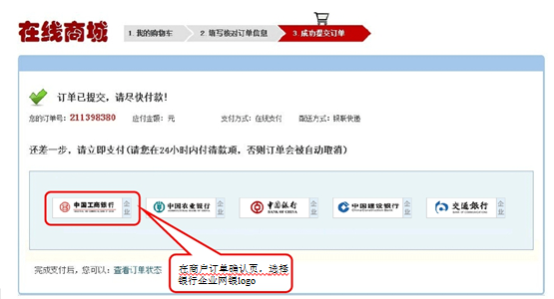
B2B支付流程示例
步骤一、 用户在支付页面选择支付LOGO
模式二：商户端展示银行企业网银（企业网银logo前移）
1）用户在商户页面选择企业网银LOGO

Slide 8
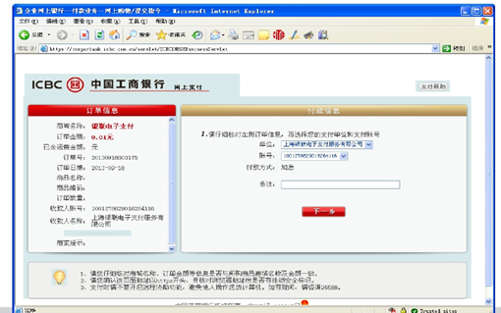
B2B支付流程示例
步骤二、 跳转至银行端输入卡号

Slide 9
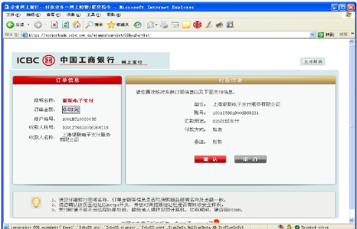
B2B支付流程示例
步骤三、 在银行页面提交支付

Slide 10
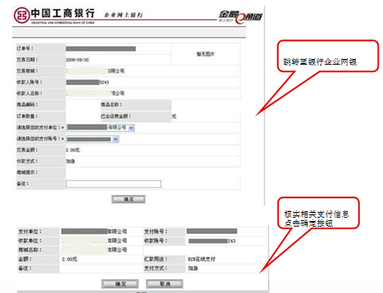
B2B支付流程示例
步骤四、在银行企业网银确认支付

Slide 11
清算处理
商户端交易成功
手续费计费模式多样化
按笔计费或按照与收单机构商谈扣率
周期计费，如商户是月结计费，手续费也可支持月结计费
可为集团商户支持多家商户合并计费
银联
本金手续费计算服务
资金划账服务
资金到账安全快捷
T日发生的交易，原则上 T+1日即可到账。
可通过收单行、结算行或者人民银行的支付系统入账
满足个性化需求如：支持本金手续费分账户、挂账、垫付等
提供对账凭证服务
提供对账明细及报表，对账便捷
可提供标准化文件，快速开发上线
商户对账

Slide 12
商户开发测试流程
资料指引：访问中国银联商户服务平台( https://merchant.unionpay.com )，在首页左下角“文档下载”专区的“全渠道商户服务”频道获取。
商户在获取到“接口规范”、“测试指引”之后，可以启动开发测试流程，具体如下：
了解交易类型功能
投产上线
交易类型与交易模式对应关系表
下载对账文件
确认交易模式并了解开发步骤
联调测试
商户自主开发或利用银联开发包进行开发

Slide 13
商户服务系统
网址
https://merchant.unionpay.com
定位
为商户提供良好、便捷的日常服务，建立商户、收单机构与银联互利共赢的合作模式
功能
交易信息查询、日志查询、事件申报及处理、对账报表服务等

Slide 14
谢谢！

